Slide 1


TRƯỜNG TIỂU HỌC LIỄU ĐỀ
NHIỆT LIỆT CHÀO MỪNG
CÁC THẦY CÔ GIÁO VỀ DỰ GIỜ THĂM LỚP
Giáo viên: Đinh Thị Thanh Tâm

Slide 2





Slide 3


Slide 5
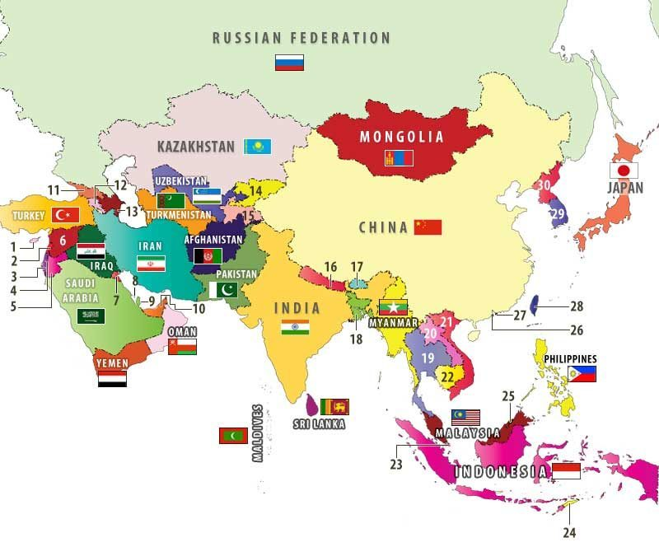
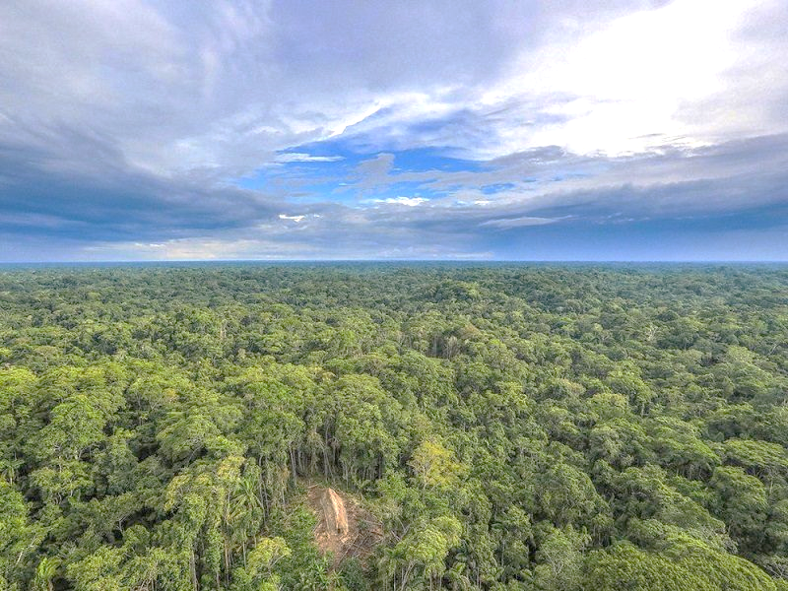


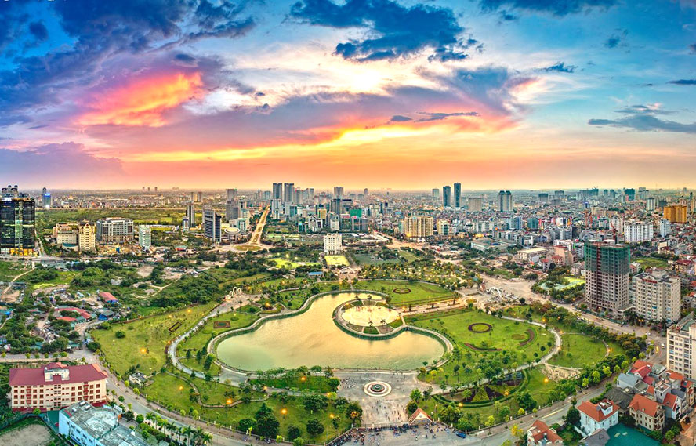
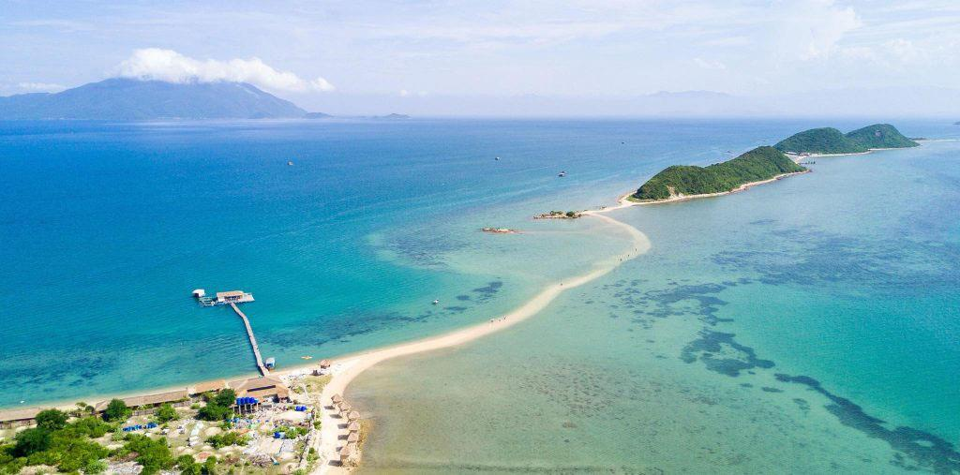

Khu rừng
Ki-lô-mét
vuông
để đo
diện tích
Đất nước
Thành phố
Vùng biển

Slide 6
Thứ Tư ngày 22 tháng 10 năm 2025
Toán
Bài 15: KI- LÔ- MÉT VUÔNG

Slide 8



Slide 9




1 km
Ki-lô-mét vuông chính là diện tích hình vuông có cạnh 1 km.
2
Diện tích
?
1 km

Slide 10
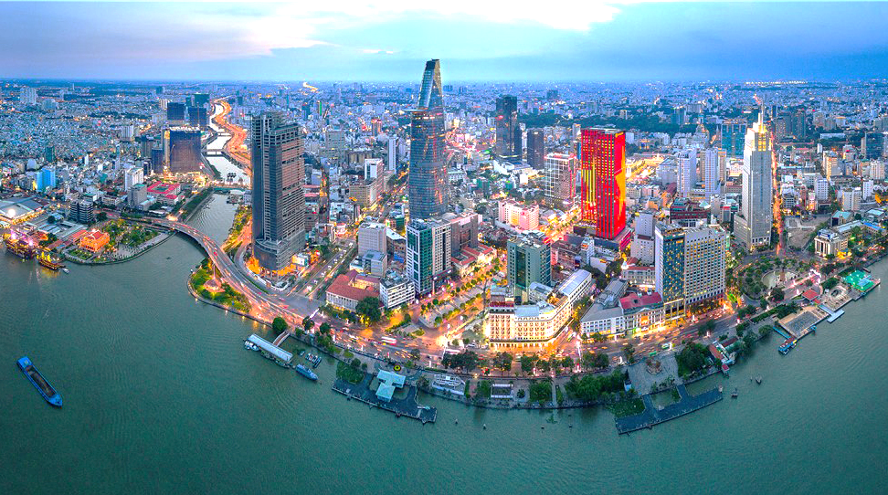
Diện tích Thủ đô Hà Nội là
3 358 km
Thủ đô Hà Nội
2
Diện tích TP.HCM là
2 095 km
2
TP. HCM
Số liệu năm 2020 của tổng cục thống kê Quốc gia

Slide 11


Slide 12

Bài 1: Hoàn thành bảng sau:
Đọc | Viết
Tám trăm hai mươi hai ki-lô-mét vuông | ?
Không phảy bốn mươi tư ki-lô-mét vuông | ?
? | 728,6 km²
Mười sáu nghìn bốn trăm chín mươi ki-lô-mét vuông | ?
822 km²
0,44 km²
Bảy trăm hai mươi tám phẩy sáu ki-lô-mét vuông
16 490 km²

Slide 13
Bài 2. Số?
2 km² = m²
2 000 000
4 km² 500 m² = m²
4 000 500
5
b) 5 00 000 m² = km²
6 450 000 m² = km²
6,45

Slide 14
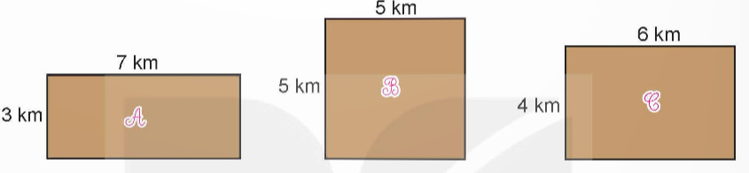

Slide 15
Bài giải:
Diện tích mảnh đất A là : 7 × 3 = 21 km²
Diện tích mảnh đất B là : 5 × 5 = 25 km²
Diện tích mảnh đất C là: 6 × 4 = 24 km²
Vậy các kĩ sư chọn mảnh đất B

Slide 16


Slide 17



2
2
1 km = …. m
2
1 000 000 m
2
100 000 m
500 000 m
2

Slide 18


Diện tích rừng Cúc Phương là:
2
222 m
2
222 dm
2
222 km

Slide 19
Diện tích hồ Ba Bể là:
2
6,5 dm
2
6,5 km
2
6,5 m

Slide 20




Slide 21
XIN TRÂN TRỌNG CẢM ƠN QUÝ THẦY CÔ !

